Slide 1
Innovatie op je bord
Kwaliteitscel onderwijs - onderwijsinnovatie
Welkom!
woensdag 12 mei 2021 12.30u.-13.30u.

Slide 2
Inleiding
Gather Town: wat?
Software platform waar
je grotere groepen studenten online kan samenbrengen
studenten op interactieve wijze met elkaar en lesgever online kunnen overleggen
Gather Town < Educatieve master -ingenieurswetenschappen UGent

Slide 3
Good practice
Proefproject bij het vak Business Planning < 3de bachelor TEW
→ Prof. Mirjam Knockaert en assistente Karlien Coppens
Waarom Gather Town?
Oplossing voor lokalenproblematiek (parallelle lokalen met losse banken en stoelen)
Blend@UGent concept: academiejaar 2020-2021

Slide 4
Doelstellingen vandaag
Proefproject Gather Town binnen FEB
Demo van de mogelijkheden van Gather Town op basis van eigen ervaringen
Interesse voor aankoop licentie volgend jaar '21-'22?

Slide 5
Gather town
Notes:
Zoals aangegeven in de introductie hebben wij het virtueel platform Gather Town dit academiejaar voor het eerst gebruikt voor ons business game in het kader van het vak business planning.
De reacties van studenten na afloop van het business game waren zeer positief, en ook wij als lesgevers waren enthousiast over de mogelijkheden die het platform biedt.
Ik geef jullie het komende half uur dan ook graag een inkijk in hoe het plaftorm werkt en op welke manier wij het gebruikt hebben voor het business game.

Slide 6
inhoud:
Wat is Gather Town?
Hoe werkt het?
Demo in virtuele ruimte
Recente toepassingen binnen FEB
Notes:
Hierbij een kort overzicht van wat ik jullie wil meegeven in deze sessie:
- Toelichten wat Gather Town nu precies is en hoe het werkt.
- Daarna gaan we een virtuele ruimte van Gather Town bezoeken die door de vakgroep EB23 gebruikt wordt voor ongedwongen babbels onder collega's
- En dan eindigen we met een overzicht van recente toepassingen van Gather Town binnen de faculteit
Tot slot heb ik nog een aantal slides toegevoegd met informatie over hoe je als lesgever zelf een ruimte kan aanmaken in Gather Town. Deze slides zullen niet meer besproken worden tijdens deze sessie maar ze kunnen jullie wel helpen om later zelf op ontdekking te gaan in Gather Town.

Slide 7
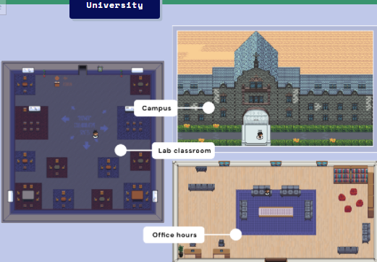
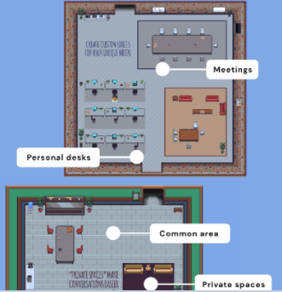
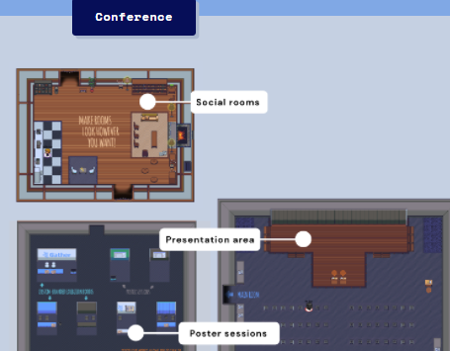
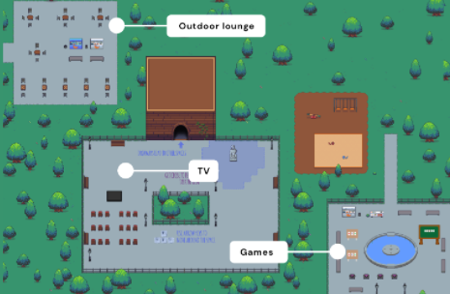
1) Wat is gather town?
Aanbieder van (gratis) virtuele platformen:
Notes:
Wat is Gather Town?
Een aanbieder van virtuele platformen die je gratis kan gebruiken met max 25 gebruikers per ruimte. Wil je de ruimte met meer personen gelijktijdig betreden, dan dien je een licentie aan te kopen.
Op deze slide zien jullie een aantal voorbeelden van standaard virtuele platformen die Gather Town aanbiedt, bv:
- Op de eerste foto zie je een kantoorruimte waarin je virtueel kan samenwerken met collega’s maar bv. ook samen een koffiepauze kan nemen om even bij te praten,
De tweede foto toont conferentieruimtes waarin virtuele poster sessies en presentaties kunnen georganiseerd worden, alsook sociale netwerkevenementen,
Op de derde foto staat een universiteitsgebouw afgebeeld met virtuele auditoria en ontmoetingsruimten voor studenten,
En de vierde foto toont een virtuele ruimte (in dit geval een park) waarin sociale evenementen (bv. verjaardagsfeest of game night) kunnen doorgaan. Deze ruimte zullen we straks ook betreden tijdens de demo.

Slide 8
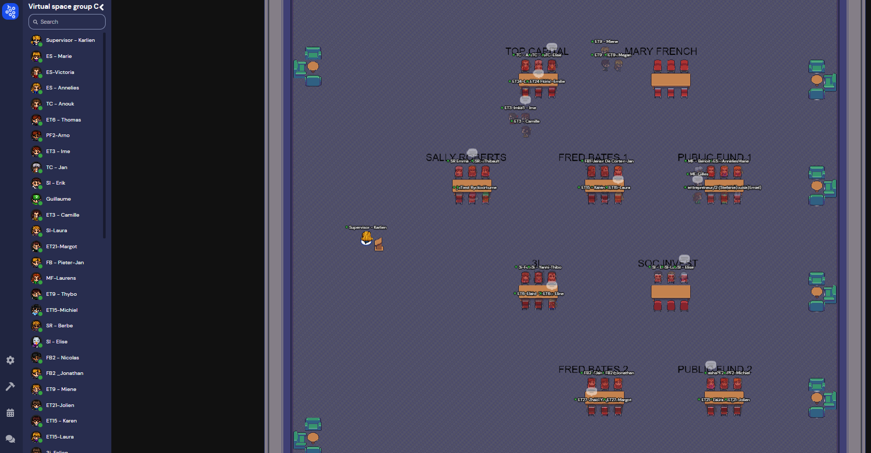
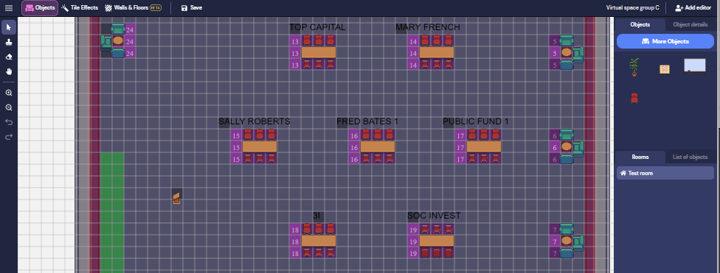
1) Wat is gather town?
Eigen virtuele ruimte opbouwen of bestaande ruimte aanpassen via ‘space editor’:
Notes:
Naast een aanbod van standaard virtuele ruimtes voorziet Gather Town ook de mogelijk om je eigen virtuele ruimte op te bouwen of bestaande ruimtes aan te passen aan jouw voorkeuren of behoeften.
Deze functionaliteiten zijn gratis beschikbaar, wat betekent dat je gratis onbeperkt ruimtes kan opbouwen of aanpassen en testen, en je dus pas een licentie hoeft aan te kopen wanneer je die ruimtes met meer dan 25 personen gelijktijdig wil gebruiken.
Dat is ook wat wij gedaan hebben voor het business game dat de studenten 3e bach TEW in het vak business planning gespeeld hebben.
In het kader van dat business game hebben we 1 gepersonaliseerde ruimte gemaakt, die jullie kunnen zien op de linker afbeelding op de slide. Vermits groepen studenten met elkaar dienden te onderhandelen tijdens het business game hebben we in de ruimte tafels en stoelen gezet waaraan 2 groepen van 3 studenten met elkaar een privé conversatie konden voeren. Daarnaast stonden in de ruimte ook zeteltjes zodat teamleden onderling konden overleggen tussen 2 onderhandeingen door. De rechterfoto is een print screen van tijdens het business game, waarin je verschillende studenten ziet zitten aan de tafeltjes. Wanneer ze met elkaar aan het babbelen zijn dan zie je een tekstballon verschijnen boven hun avatar. Op die manier weet je als toezichthouder dat studenten effectief aan het praten zijn met elkaar.

Slide 9
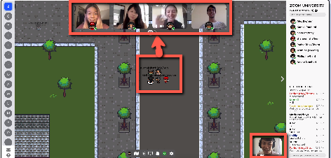
2) Hoe werkt Gather town?
Elke deelnemer: eigen avatar (navigeren in ruimte)
Microfoon & video automatisch gedeeld met andere ‘nabije’ avatars
Notes:
Hoe werkt Gather Town nu concreet?
Elke deelnemer heeft zijn eigen avatar waarmee hij of zij kan rondlopen in de virtuele ruimte. De naam van de deelnemer wordt weergegeven boven de avatar, je kan deze ook aanpassen en jouw avatar personaliseren.
Wanneer jouw avatar in de virtuele ruimte een andere avatar nadert, dan zal jouw camera en microfoon automatisch gedeeld worden met deze van de deelnemer achter die avatar zodat jullie elkaar kunnen zien en aanspreken, zoals je zou doen bij een echte ontmoeting. Deze verbinding wordt automatisch opnieuw verbroken wanneer jullie avatars weglopen van elkaar of op voldoende afstand gaan staan.

Slide 10
2) Hoe werkt gather town?
Andere nuttige functies:
Deelnemers opsporen via ‘locate’
Alle deelnemers gelijktijdig toespreken via ‘spotlight’
Scherm delen met anderen via ‘share screen’
Objecten toevoegen aan ruimte (als lesgever):
Whiteboard (samenwerking in groepjes)
Tafels en stoelen (samenwerking in groepjes)
Spreekgestoelte (contactpunt om vragen te stellen)
Notes:
Daarnaast voorziet Gather.town standaard ook een aantal andere nuttige functies:
Deelnemers kunnen elkaar terugvinden in een ruimte via de functie ‘locate’ waarbij op het scherm een gekleurde lijn getrokken wordt naar de avatar die je zoekt zodat je deze kan benaderen. Die functie kan je activeren door naar de deelnemerslijst te gaan en met de rechtermuisknop op een deelnemer te klikken en vervolgens locate te selecteren. Er verschijnt dan een gekleurde lijn tussen jouw avatar en die van de deelnemer die je zoekt. Eens je de andere deelnemer gevonden hebt, dien je deze functie opnieuw uit te schakelen.
Space owners (lesgevers) kunnen alle deelnemers in een ruimte gelijktijdig toespreken via de functie ‘spotlight’. Die spotlight functie kan je eveneens activeren door in de deelnemerslijst op je eigen naam te klikken en vervolgens 'spotlight' te selecteren. Daarbij worden de camera’s van de deelnemers ook gedeeld met de lesgever. Deelnemers kunnen deze functie niet gebruiken. OPGELET: je dient deze functie ook weer manueel uit te schakelen.
Deelnemers kunnen hun scherm delen met anderen.
Daarnaast kan een space owner ook objecten toevoegen aan de ruimte, zoals een whiteboard waarop deelnemers kunnen samenwerken of tafels en stoelen waaraan studenten plaatsnemen om samen te werken. Daarnaast kan ook een spreekgestoelte of ander object gebruikt worden als contactpunt waar studenten naartoe kunnen gaan om vragen te stellen aan de lesgever.
Er is dus heel wat mogelijk om jouw lesactiviteit te organiseren in een virtuele ruimte in Gather Town.
Zijn er hierover al vragen?

Slide 11
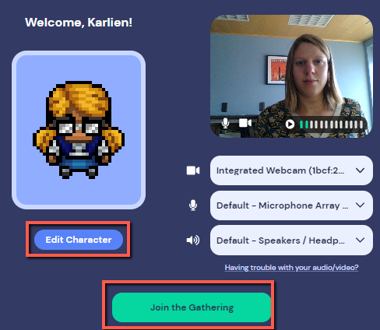
3) Demo in gather town
Instructies om virtuele ruimte te betreden:
Sluit programma’s die camera en micro gebruiken af. Ga uit deze zoom sessie en log in Gather Town in.
Na de demo komen we terug naar deze zoom sessie.
Open Gather Town-link in Google Chrome of Firefox
Geef Gather Town toegang tot jouw camera en micro
Klik ‘edit character’ om de naam en afbeelding van jouw avatar aan te passen
Klik ‘Join the Gathering’ om de ruimte te betreden
Notes:
Link naar deze ruimte in de chat plaatsen, deelnemers vragen om hierop te klikken.

Slide 12
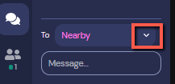
3) Demo in gather.town
In de virtuele ruimte:
Beweeg je avatar met de pijlen op je toetsenbord
Ga naar andere avatars om met hen te praten
Problemen? Pagina in browser vernieuwen helpt!
Menu onderaan:
Persoonlijke instellingen
Minimap, scherm delen, emoticon tonen
Menu links:
Deelnemers bekijken (bv. ‘locate’-functie inschakelen)
Bericht sturen naar iedereen of specifieke deelnemers
Notes:
Demo: virtuele ruimte ‘Open koffiemoment’ gebruiken omdat hierin tot 50 deelnemers gelijktijdig aanwezig kunnen zijn.

Slide 13
4) Toepassingen binnen fEB
Vak ‘Business planning: integratieproef’: virtueel business game
Wie?
170 studenten 3e bachelor TEW
Wat?
business game (3u) in 3 aparte virtuele ruimten
55 studenten/ruimte, groepjes van 3 studenten (telkens 1 rol)
Onderhandelingen tussen ‘ondernemers’ en ‘investeerders’
Privéconversaties + scherm delen aan vaste tafels
Waar?
In 3 identieke virtuele ruimten
Aangemaakt + gedupliceerd via ‘space editor’ in Gather.Town
Aanmaak, testen & gebruik tot 25 deelnemers: GRATIS
Licentie voor 1 maand: 2 $/deelnemer (met kortingscode!)
--> Innovatiebudget

Slide 14
4) Toepassingen BINNEN FEB
Voorbereiding vooraf:
Ruimten aanmaken + testen (collega’s & studenten)
Handleiding voor studenten + toezichthouders
Feedback studenten m.b.t. gebruik Gather.Town:
(+) Gebruiksvriendelijk en leuk om te gebruiken
(+) Vlotte interactie met andere groepen
(+) Geen lawaai (niet zoals in auditorium)
(-) (Beperkte) technische problemen
(-) Minder persoonlijk, geen lichaamstaal, geen echt contact
Studenten positief over gebruik Gather.Town, we overwegen dit ook komende academiejaren te gebruiken (o.v. schaarste geschikte auditoria)

Slide 15
4) Toepassingen binnen fEB
Open koffiemoment EB23:
Wie? Collega’s van EB23
Wat? Ongedwongen bijpraten
Waar? Bestaande Gather.Town ruimte (virtueel park)
Vak 'Bayesian Statistics' (Dries Benoit)

Slide 16
1. Vragen project? 2. Discussie Aankoop licentie '21-'22

Slide 17
Als lesgever aan de slag met gather town
Notes:
De volgende slides geven een kort overzicht van:
- hoe je een account aanmaakt in Gather Town
- hoe je een virtuele ruimte kan aanmaken obv een eigen ontwerp of een bestaande template
- hoe je een virtuele ruimte kan beheren en een licentie kan aankopen

Slide 18
Als lesgever aan de slag met gather town
Ga naar website 'Gather.Town'
Klik rechtsbovenaan 'Launch Gather'
Selecteer vervolgens 'Sign in'
Registreer ugent e-mailadres
Klik 'send magic link'

Slide 19
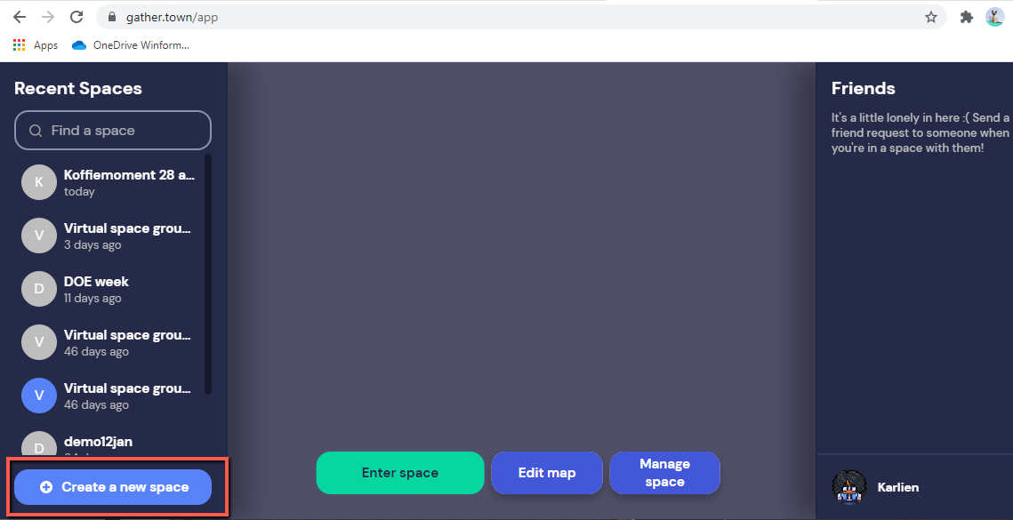
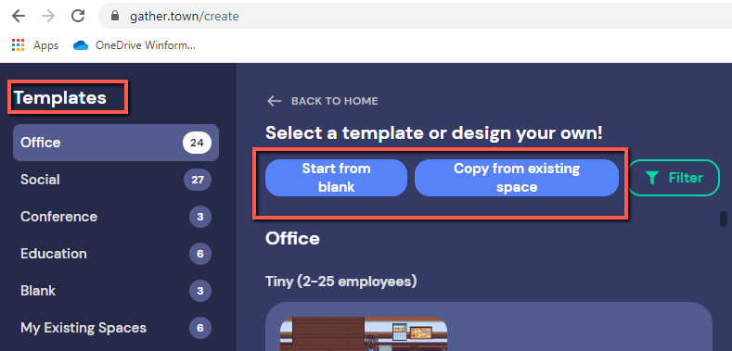
Als lesgever aan de slag met gather town
Eens ingelogd:
Nieuwe ruimte aanmaken: template vs. eigen ontwerp
Notes:
Nieuwe ruimte aanmaken:
- hier kan je kiezen tussen een template van een bestaande ruimte (met aparte templates volgens aantal voorziene deelnemers)
- of je eigen ruimte aanmaken 'from blank'
- of een bestaande ruimte kopiëren (wat we gedaan hebben voor ons business game)

Slide 20
Als lesgever Aan de slag met gather town
Aangemaakte ruimte: 3 opties
Enter space: join space with your avatar
Edit map (= space builder):
Tegels met speciale functies toevoegen via 'Tile Effects'
Objecten toevoegen via 'Objects' > 'More objects'
Manage space:
Functies: Manage space owners & builders (lesgevers)
Licentie aankopen: upgrade space > new reservation
Notes:
Eens je een ruimte aangemaakt hebt (dmv een template of een leeg ontwerp), dan zie je de naam van deze ruimte verschijnen in jouw account (menu links van de pagina).
Wanneer je op de naam van de ruimte klikt, zie je onderaan 3 knoppen verschijnen:
- Enter space: om de ruimte te betreden met jouw avatar
- Edit map: dit is de 'space builder tool' waarmee je de ruimte kan aanpassen/inkleden
--> Voornaamste functies hier zijn:
1) het leggen van tegels met een speciale functie via 'Tile Effects' (zodat gebruikers die op een bepaalde plaats staan bv. Een privéconversatie kunnen voeren
2) het toevoegen van objecten (al dan niet op deze speciale tegels) zodat gebruikers bv. Kunnen gaan zitten aan een tafel, of gebruik kunnen maken van een whiteboard etc.
3) verder kan je ook de muren en vloer van de ruimte aankleden (bv. Door een afbeelding als achtergrond op te laden)
- Manage space:
--> Linker luik op deze pagina: voornaamste instellingen hier zijn...
1) Manage space owners: e-mailadres van medelesgevers toevoegen zodat zij de ruimte mee kunnen beheren (bv. Toegangslink genereren om deelnemers uit te nodigen)
2) Manage space builders: personen toestemming geven om de ruimte te bewerken (door hun e-mailadres toe te voegen)
--> Rechter luik op deze pagina: instellingen om licentie aan te kopen

